Slide 1
SISTEMA DE INVENTARIO VARIEDADES CASTILLO
o
NELSON CASTILLO RUBIO
ANALISIS Y DESARROLLO DE SISTEMAS DE INFORMACIÓN

Slide 2

Capítulo 1.
Generalidades del Plan de Negocios

Slide 3
Generalidades
1.1 Concepto de Idea.
Crear un sistema de inventario web con un software para el registro y consulta de inventarios, ventas, usuarios, pedidos, proveedores, entre otros, así mismo solicitar pedidos con sus respectivos controles.
1.2 Producto / Servicio.
Sistema de inventario, punto de venta y ventas.
1.3 Factor Diferencial.
Ofrecer un sistema a un precio competitivo y con la opción de que pueda ser usado localmente sin conexión a internet.

Slide 4
1.4 Objetivo General y Específicos
Crear un sistema de inventario web con un software para el registro y consulta de inventarios, ventas, usuarios, pedidos, proveedores, entre otros, así mismo solicitar pedidos con sus respectivos controles.

Slide 5
Otros
1.5 Perfil del Cliente.
Aquellos negocios como misceláneas que se encuentran en Soacha
1.6 Antecedentes (si los hay…)
Los sistemas de inventario han sido necesarios en muchos casos ya sea para empresas, negocios como tiendas de barrio, misceláneas, colegios, universidades, iglesias, etc.; debido a ello se ha llegado a requerir sistemas de inventario diseñados para cada tipo de necesidad.

Slide 6

Capítulo 2.
Estudio de Mercados

Slide 7
2.1 Análisis del Entorno o Sector
El mercado colombiano del software se encuentra entre los mejores posicionados de Latinoamérica después de Brasil, Méjico y Chile. En Colombia hay casas de software que se dedican al desarrollo de aplicaciones móviles, mantenimiento aplicaciones de software, desarrollo de sistemas web aprovechando los ingenieros de sistemas que hay disponibles en el país, sin dejar de lado a los técnicos y tecnólogos de análisis y desarrollo de sistemas de información quienes cuentan con un amplio conocimiento al respecto.

Slide 8
2.2 Mercado
2.2.1 Caracterización del Cliente.
Los pequeños negocios que no cuentan con un sistema de inventario.
2.2.2 Mercado Potencial.
El mercado objetivo está en primer lugar para todas las misceláneas del municipio de Soacha, las cuales tiene variedad de productos que requieren ser sistematizados para llevar un mejor registro de los mismos, puesto que se observa en el municipio carencia de un sistema de información para el registro de inventarios o cuenten con algún sistema básico cómo hojas de cálculo en Excel.
2.2.3 Necesidad(es) del Mercado a Satisfacer.
Que los negocios puedan registrar su inventario en un sistema ya que no cuentan con uno.
2.2.4 Proveedores.
Es una empresa o persona que provee un bien o servicio a otra persona o empresa al cual le hacemos los pedidos para surtir el negocio.

Slide 9
2.3 Ventaja Competitiva (diferenciación)
El sistema de inventario web que se ofrece a comparación de la competencia, será a un precio inferior, con la opción de ser usado en línea o localmente algo con lo que no cuentan los sistemas de inventario de Alegra y Logimov.

Slide 10
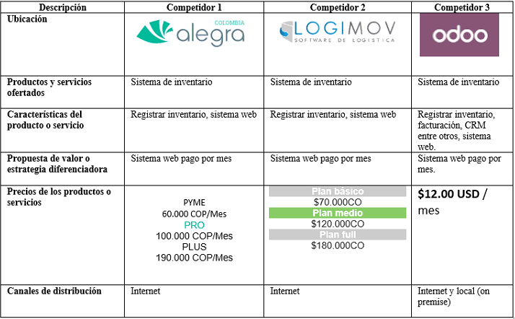
2.4 Competencia (competidores)

Slide 11
2.5 Estrategia de Mercado (Marketing Mix)
2.5.1 Producto (Bien y/o Servicio).
Sistema de inventario, punto de venta y ventas.
2.5.2 Precio.
$46,000 para el sistema de inventario.
$47,000 para el sistema de ventas.
$48,000 para el sistema de punto de venta.
2.5.3 Promoción (Plan de Comunicaciones).
Se ofrece un sistema de registro de inventarios principalmente enfocado en negocios, misceláneas, pequeñas y medianas empresas del municipio de Soacha Cundinamarca a quienes se les darán a conocer las siguientes estrategias:
•Sistematizar el registro de inventario de los productos ofrecidos por parte de una miscelánea.
•Llevar un registro de las ventas realizadas por producto y recargas.
•Comprender el manejo adecuado de residuos generados.
El sistema de inventario es de consumo directo. Estas son las fortalezas y debilidades del sistema de inventario.

Slide 12
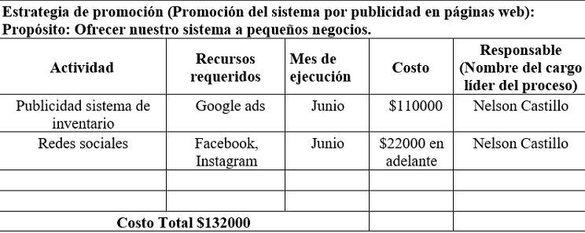
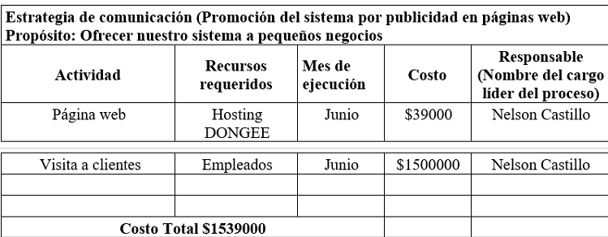
2.5.4 Plaza (Estrategia de Distribución).

Slide 13
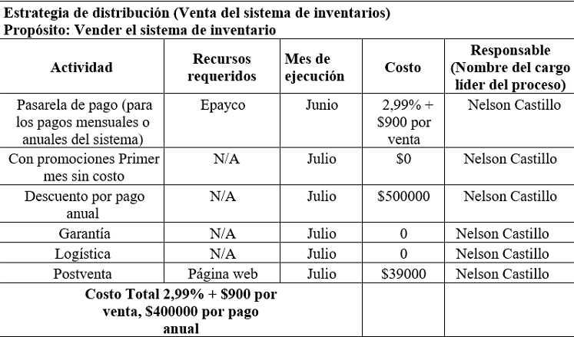
2.6 Presupuesto Mezcla de Mercadeo

Slide 14

Capítulo 3.
Estudio Técnico

Slide 15
3.1 Factor Diferenciador
(Componente de Innovación)
El sistema de registro de inventario será vendido a un precio económico, comparado con el precio de la competencia.
El precio de venta incluido el precio de producción estará a $46000 mensual, $512000 anual, un precio inferior de la competencia, con el primer mes sin costo decidimos este precio porque es un precio un poco más económico que el de la competencia.
El precio estará a ese precio porque es un precio competitivo con los otros sistemas que se venden a un precio similar.
El sistema podrá ser tanto con conexión a internet o sin ella

Slide 16
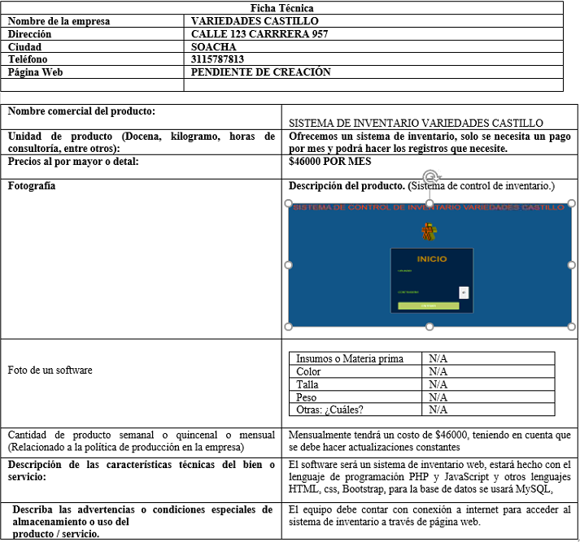
3.2 Ficha(s) Técnica(s)

Slide 17
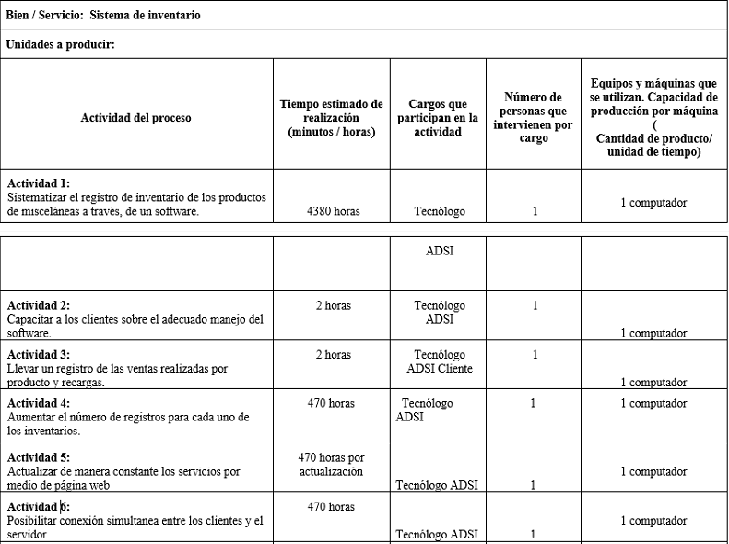
3.3 Descripción del Proceso

Slide 18
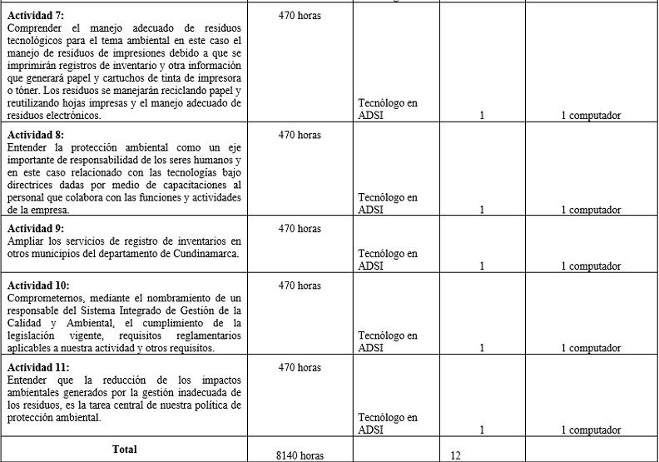
3.3 Descripción del Proceso

Slide 19
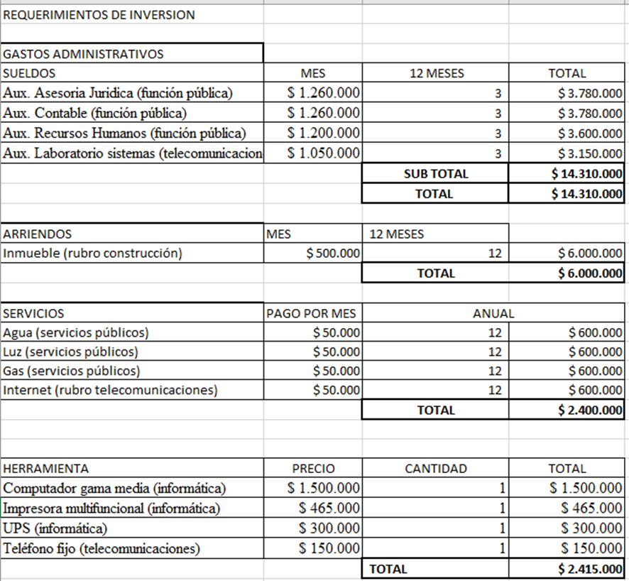
3.4 Tabla de Resumen de
Requerimientos de Activos

Slide 20
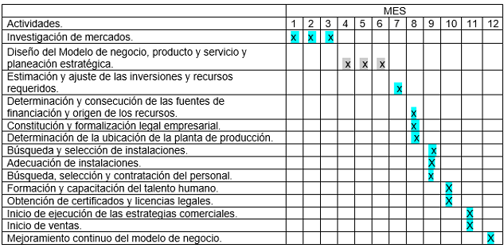
3.5 Plan de Producción

Slide 21
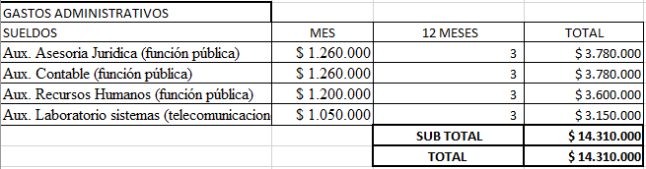
3.6 Requerimiento Cualitativo
de Mano de Obra

Slide 22
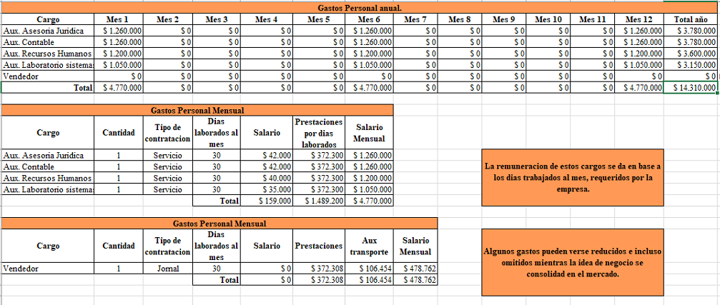
3.7 Presupuestos
3.7.1 Presupuesto de Mano de Obra Directa en la Producción.

Slide 23
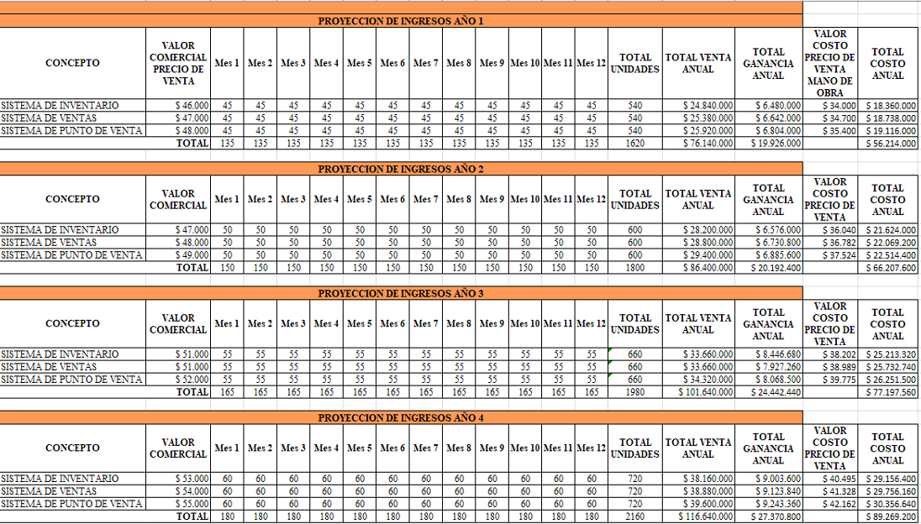
3.7.3 Presupuesto Proyectado de Costos de Producción.

Slide 24
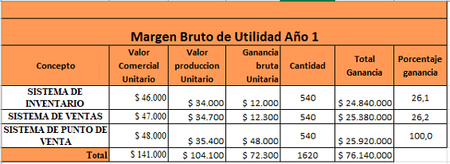
3.9 Costos Variables
(por cada producto y/o servicio)
Nota: tener en cuenta afectación
anual por IPC.

Slide 25

Capítulo 4.
Estudio Organizacional y Legal

Slide 26
4.1 Aspectos Legales del Negocio
4.1.1 Actividad Económica (agro, producción, servicios, comercialización).
Informática.
4.1.2 Persona Jurídica (natural o Jurídica).
Natural.
4.1.3 Tipo de Socios (individual, familiar o socios).
Sociedad limitada.
4.1.4 Ubicación (urbano, rural o periurbano).
Urbano
4.1.5 Tipo de Exposición al Cliente (física al público o virtual Web).
Virtual Web
4.1.6 Número de Empleados (directos y/o indirectos).
5.

Slide 27
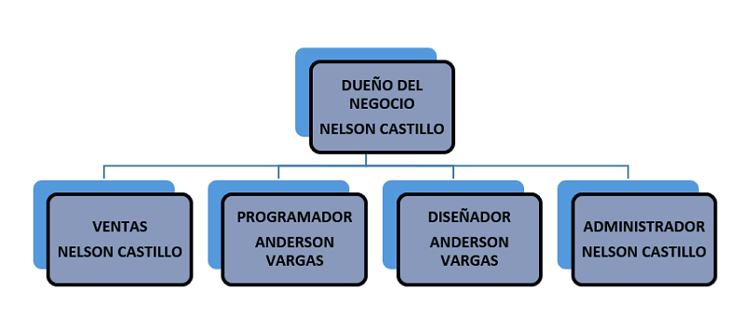
4.2 Estructura Organizacional

Slide 28
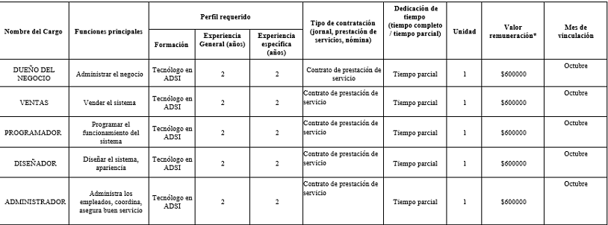
4.3 Relación de Cargos
y sus Funciones

Slide 29
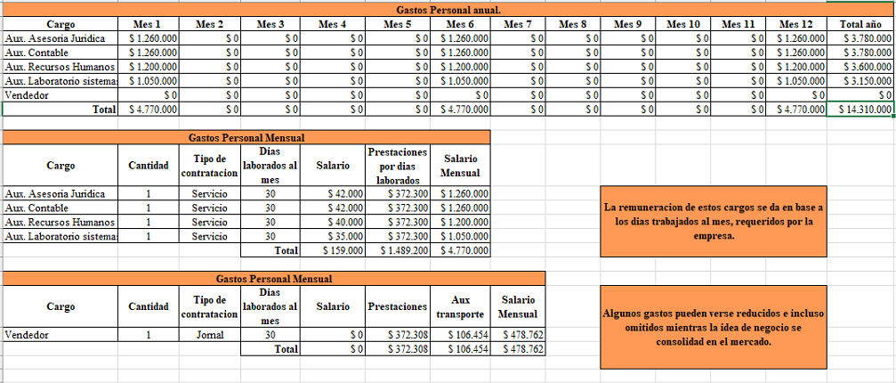
4.4 Presupuestos
4.4.1 Presupuesto Gastos de Personal Administrativo.

Slide 30
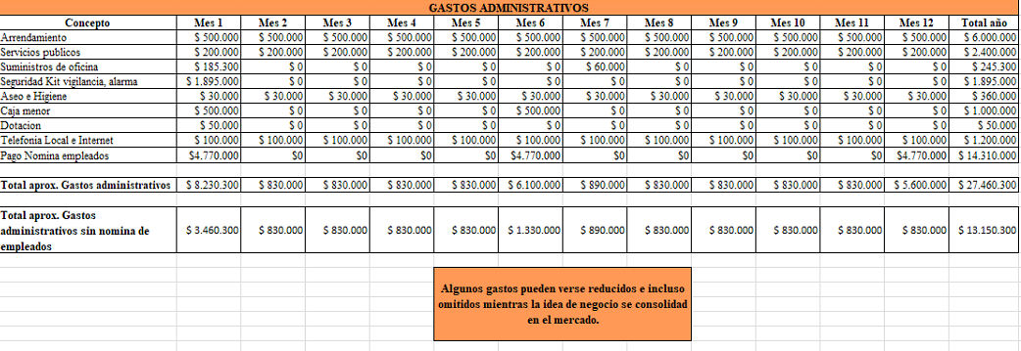
4.4.2 Presupuesto de Gastos Administrativos
(administrativos, ventas y generales)

Slide 31

Capítulo 5.
Estudio de Viabilidad Financiera

Slide 32
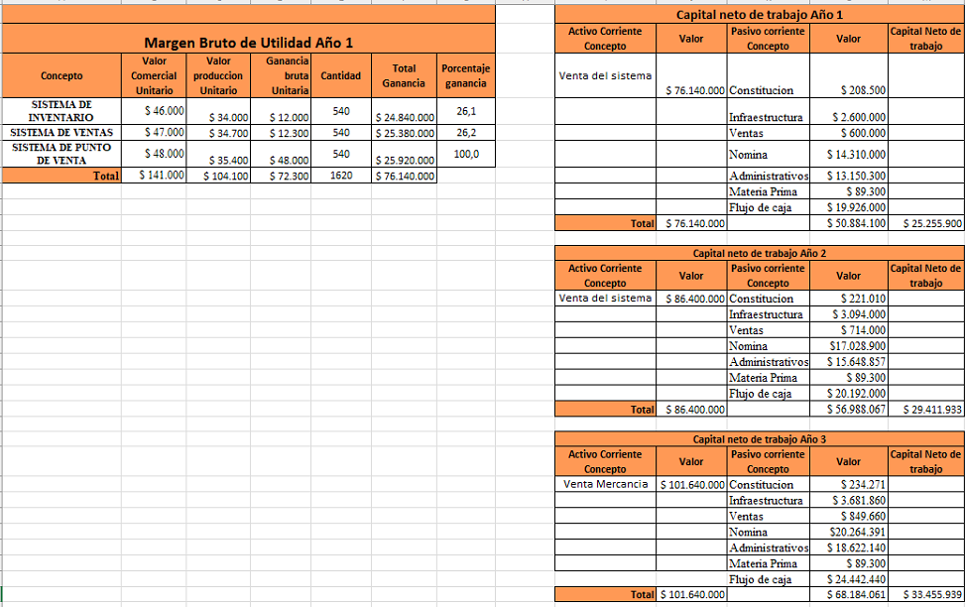
5.1 Requerimiento de Inversión y
Capital de Trabajo

Slide 33
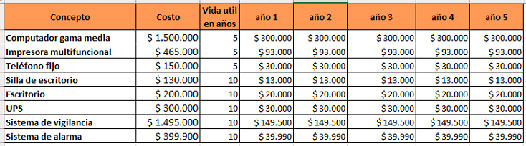
5.2 Proyección de Depreciación
y Valor de Rescate de los Activos

Slide 34
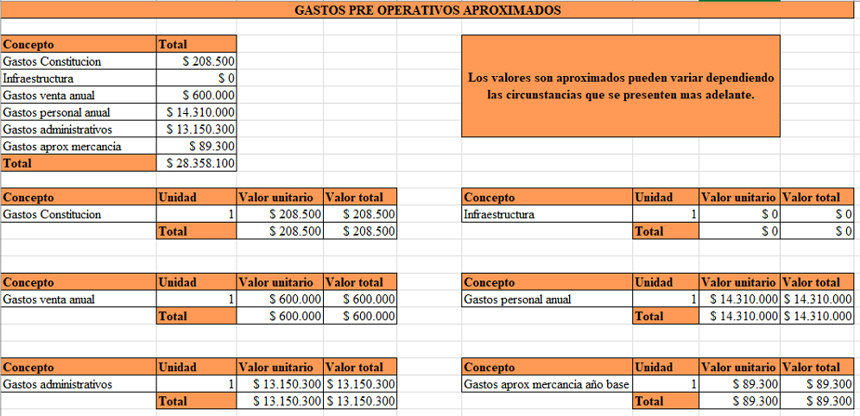
5.3 Presupuestos
5.3.1 Presupuesto de Costos Operacionales.

Slide 35
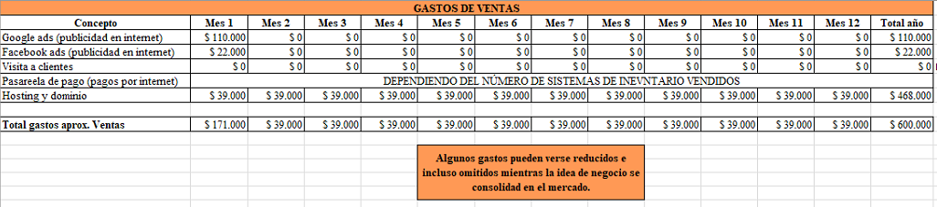
5.3.2 Presupuesto de Ventas.
(proyección de ingresos)

Slide 36
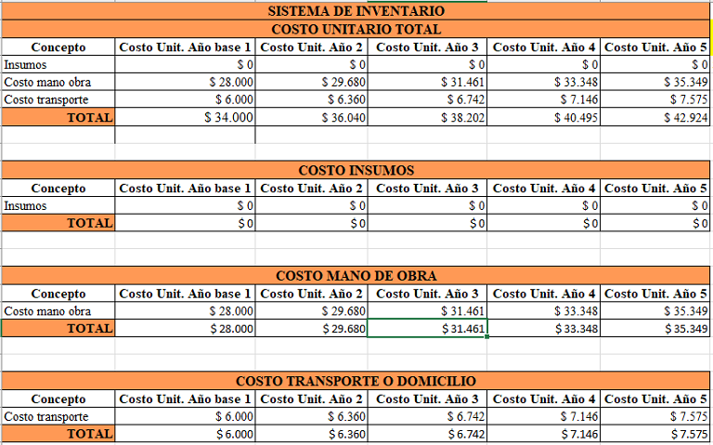
5.4 Tabla de Precios Proyectados (cálculo)

Slide 37
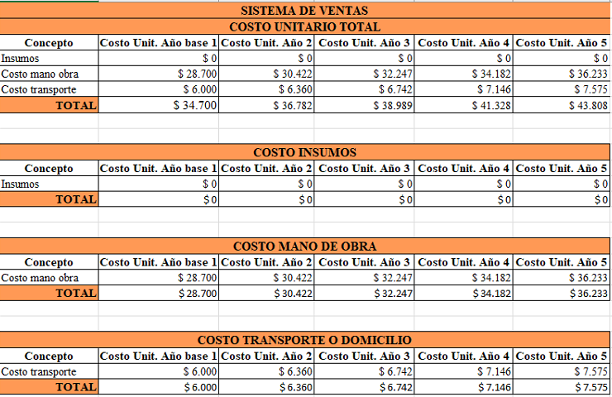

Slide 38
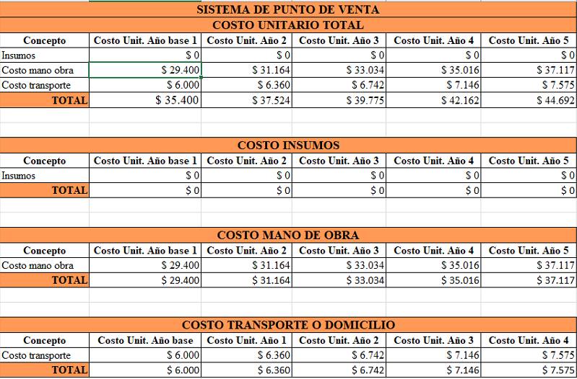

Slide 39
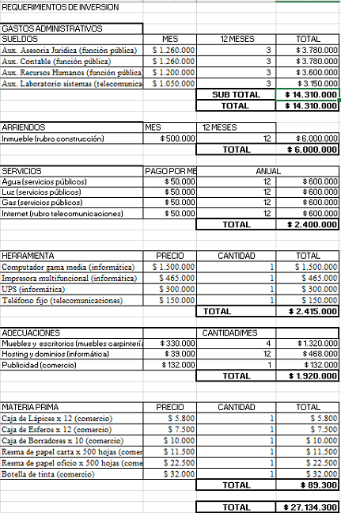
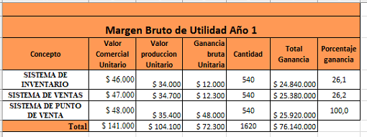
5.5 Financiación y Costo
de Capital del Proyecto

Slide 40
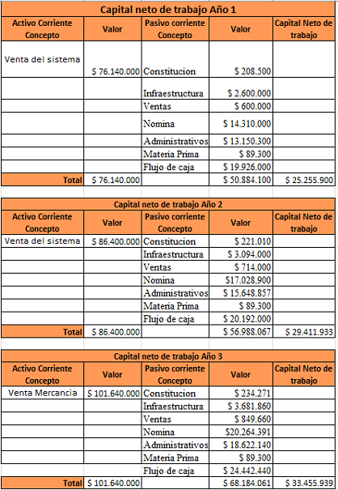
5.6 Flujo de Caja Proyectado

Slide 41
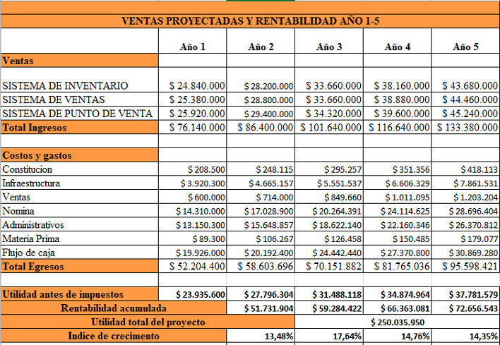
5.7 Análisis de Viabilidad
Financiera (indicadores)

